Slide 1

Obsługa pasażerów o specjalnych potrzebach – ważnym elementem szkoleń zawodowych w grupie prowadzących pojazdy komunikacji miejskiej

Slide 2

Jednym z wielu aspektów dobrej jakości pracy prowadzących pojazdy komunikacji miejskiej jest WŁAŚCIWA OBSŁUGA PASAŻERÓW
Kontakt interpersonalny pomiędzy prowadzącym pojazd a jego pasażerem jest zwykle bardzo krótki i czasem zabarwiony wysoką intensywnością emocji.
Mamy do czynienia z naturalnym zróżnicowaniem postaw i temperamentów.
Od kierowcy oczekuje się raczej skupienia na bezpiecznym prowadzeniu pojazdu, niż wchodzenia w interakcje z pasażerami.
Nie jest łatwo ustandaryzować pożądane zachowania, szczególnie w sytuacjach trudnych.
Musimy brać pod uwagę również pewne ograniczenia osobowościowe po obu stronach.

Slide 3
Najlepszą metodą „uwrażliwienia” prowadzących pojazdy komunikacji miejskiej jest wskazywanie najlepszych praktyk w obsłudze osób o specjalnych potrzebach…
… przez pryzmat osób niepełnosprawnych prowadzący pojazdy nieco inaczej patrzą na swoją rolę w stosunku do ogółu pasażerów…
… bo uświadamiają sobie, że to oni są gospodarzami pojazdu i swoim postępowaniem dają świadectwo profesjonalizmu lub jego braku!

Slide 4
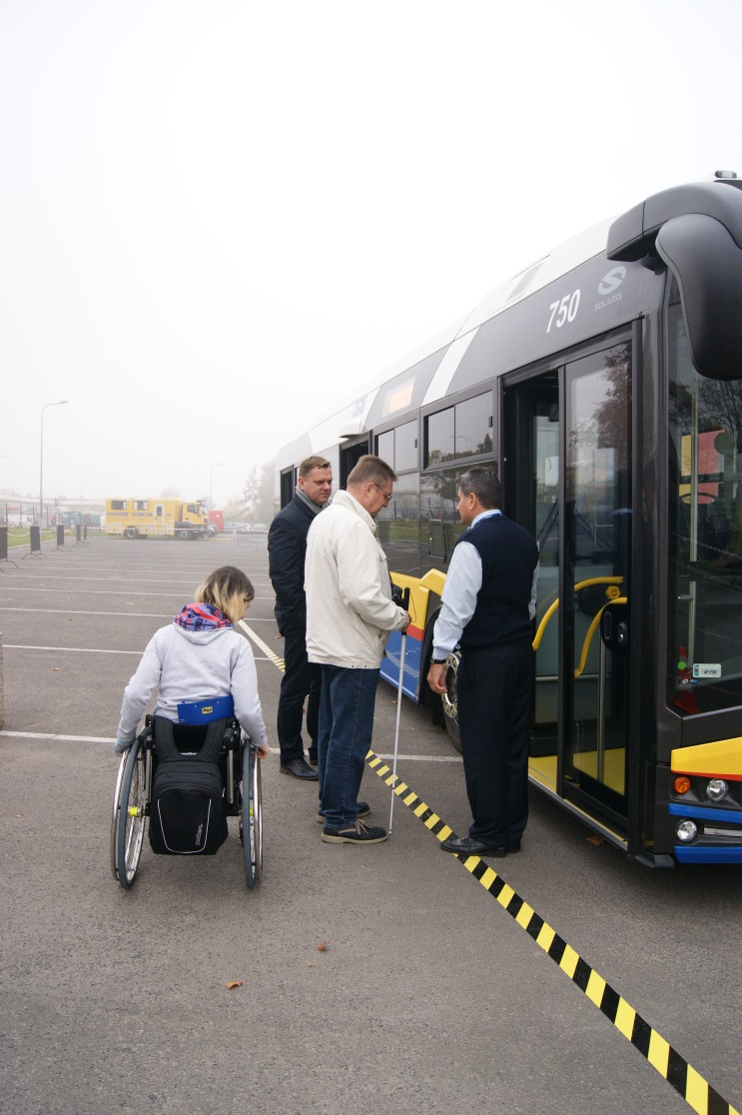
System szkoleń zawodowych prowadzących pojazdy słabo uwzględnia specyfikę kontaktu z pasażerem.
Dlatego operatorzy – w miarę możliwości – starają się dokładać problematykę kontaktu z pasażerem we własnym zakresie.

Slide 5
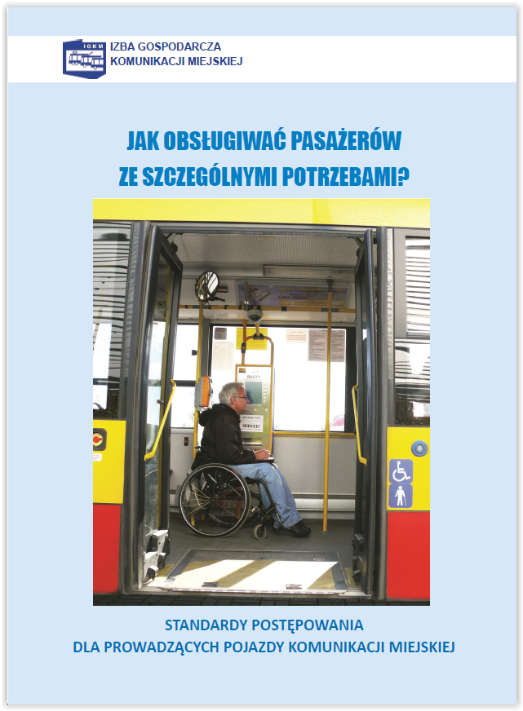
Izba Gospodarcza Komunikacji Miejskiej od lat prowadzi działalność edukacyjną w tym zakresie w następujących obszarach:
moduły szkoleniowe w zakresie obsługi i psychologii kontaktu z pasażerami,
praktyczne warsztaty z obsługi osób ze specjalnymi potrzebami,
ogólnopolskie konkursy na najlepszego kierowcę autobusu i najlepszego motorniczego w komunikacji miejskiej,
publikacje.

Slide 6
Ogólnopolski Konkurs Kierowców zawiera następujące elementy:
test z przepisów ruchu drogowego,
jazda sprawnościowa,
jazda precyzyjna,
autoprezentacja z elementami komunikowania,
zadanie psychotechniczne,
udzielanie pierwszej pomocy,
zadanie z raportowania technicznego (usterka),
zadanie finałowe z obsługi pasażerów.

Slide 7
VIII Ogólnopolski Konkurs Kierowców Komunikacji Miejskiej o Puchar Prezesa Izby Gospodarczej Komunikacji Miejskiej, Łódź – wrzesień 2019
Zadaniem finałowym było:
udzielenie pomocy przy wejściu do pojazdu,
przejazd na odcinku kontrolnym,
zatrzymanie pojazdu i ewakuacja pasażerów po ujawnieniu niebezpiecznego ładunku – z uwzględnieniem dodatkowych utrudnień ze strony „trudnego pasażera”.

Slide 8
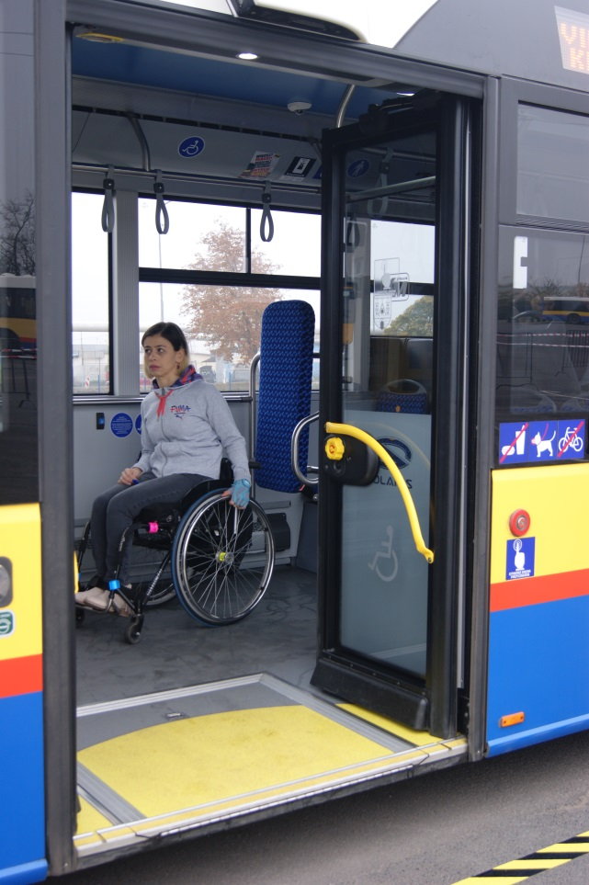
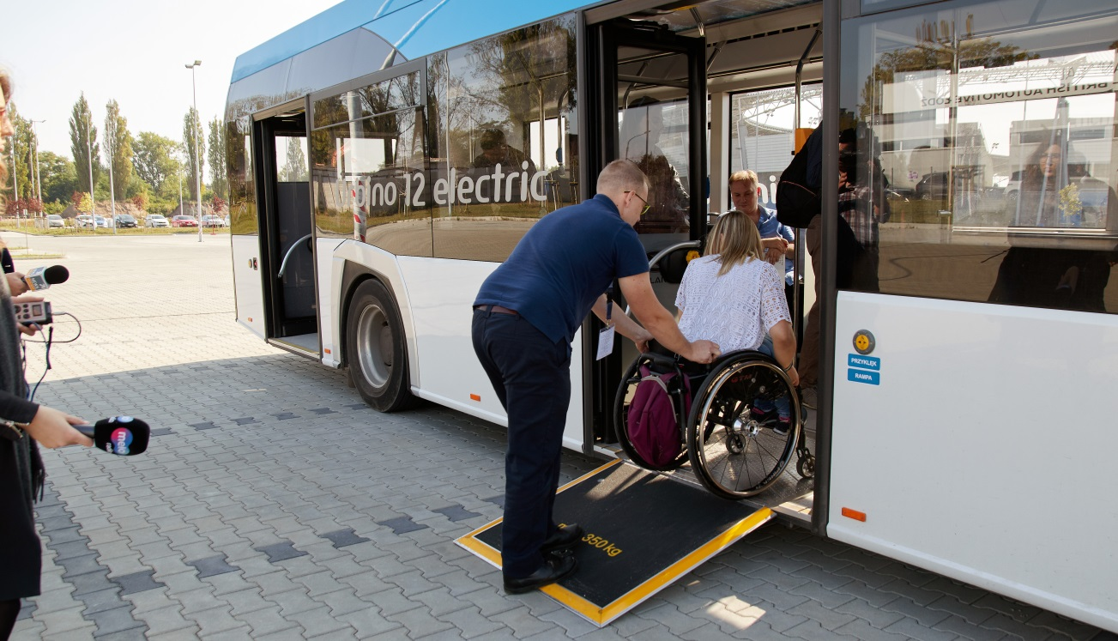
Zadanie finałowe na ostatnim konkursie w Łodzi miało charakter scenki z udziałem następujących pasażerów:
osoby na wózku inwalidzkim,
osoby niewidomej,
osoby głuchoniemej,
tzw. „trudnego” pasażera.

Slide 9
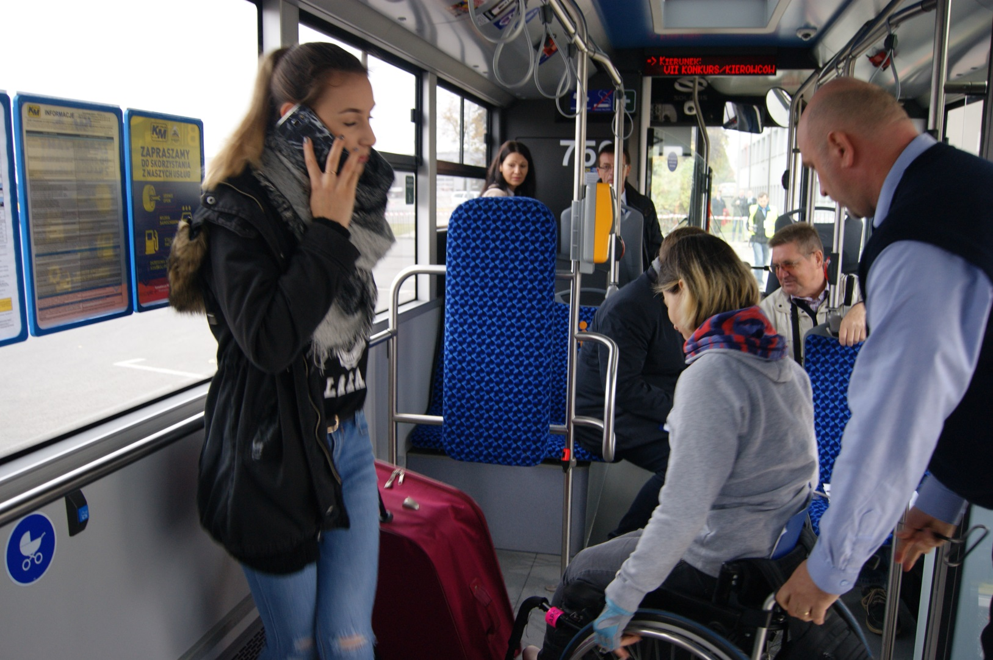
Przykład utrudnienia dla kierowcy:

Slide 10
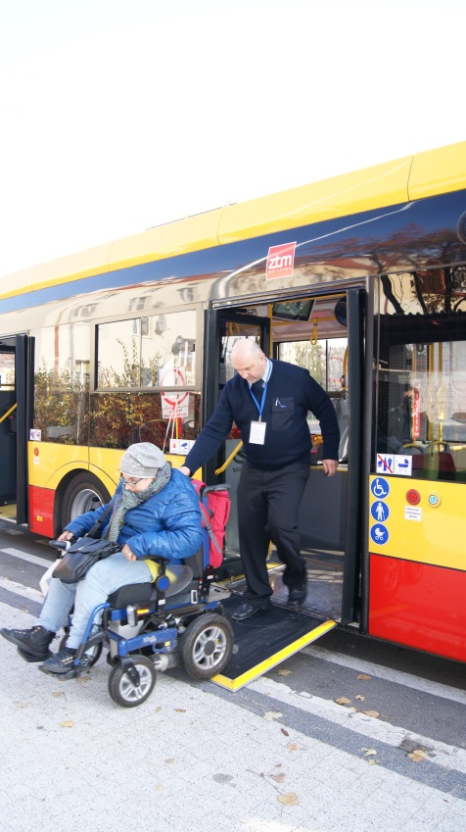
Ocena prowadzącego ma charakter subiektywny i jest dokonywana w zespole sędziowskim złożonym z:
przedstawiciela lokalnego środowiska osób niepełnosprawnych,
psychologa,
osoby posiadającej uprawnienia zawodowe.

Slide 11
WNIOSKI SZCZEGÓŁOWE:
do komunikacji z osobą głuchoniemą można wykorzystać telefon komórkowy(!!!),
w sytuacji zagrożenia życia nie należy unikać kontaktu fizycznego z osobą ratowaną/ewakuowaną.
WNIOSKI OGÓLNE:
praktyczne ćwiczenie ewakuacji z autobusu z „żywymi ludźmi” ma ogromne walory poznawcze dla prowadzących pojazdy,
kluczową korzyścią dla prowadzących pojazdy była możliwość skonfrontowania swojego działania bezpośrednio z osobami niepełnosprawnymi, ponieważ daje im to wiedzę w obszarze niemal całkowicie dotychczas nieeksplorowanym.

Slide 12
Rekomendacje dotyczące ewakuacji:
w przypadku zagrożenia życia pasażerów, prowadzący pojazd bezwzględnie musi dopilnować ewakuacji osób niepełnosprawnych wykorzystując obowiązujące zasady i techniki w tym zakresie,
prowadzący pojazd musi uwzględnić osoby o specjalnych potrzebach np. w sytuacji utrudnień w ruchu,
planując ewentualne procedury w sytuacjach wypadkowych, trzeba uwzględnić trudne położenie prowadzącego pojazd,
warto zachęcać osoby na wózkach inwalidzkich do zapinania pasów bezpieczeństwa.

Slide 13
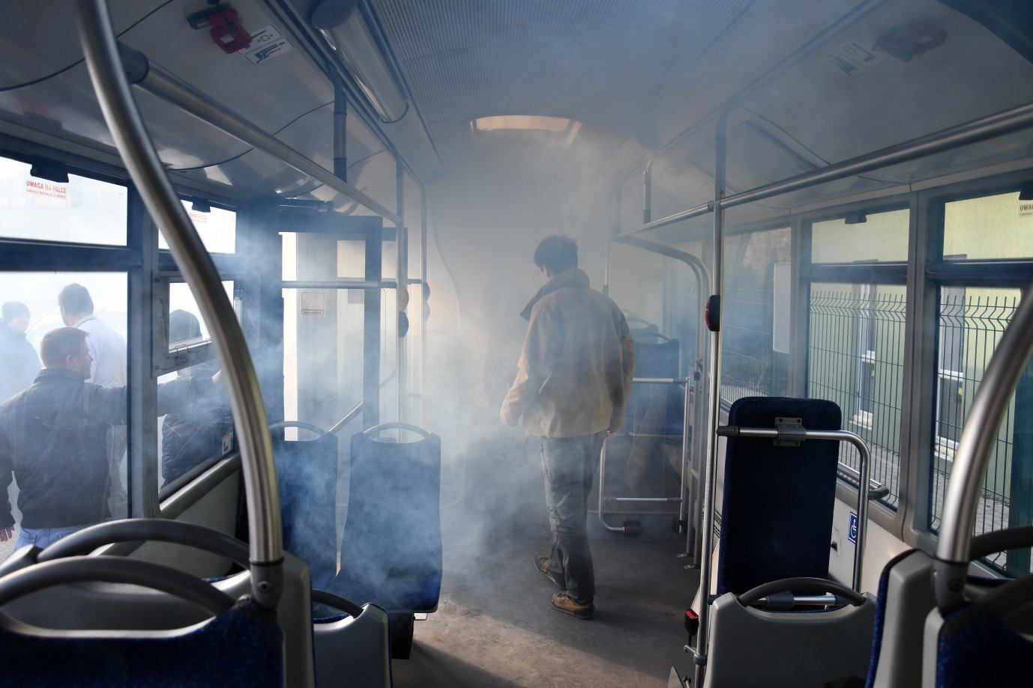
Doświadczenie MZA Warszawa:
Praktyczne powiązanie ćwiczenia ewakuacji z udzielaniem pierwszej pomocy.

Slide 14
Wnioski zasadnicze:
Nie można założyć, ze opracowanie procedur postępowania rozwiąże wszystkie potencjalne problemy.
Warto prowadzić szkolenia, podczas których będziemy promować najlepsze praktyki postępowania.
Wiedza i techniki związane ze wsparciem osób o specjalnych potrzebach w odniesieniu do obsługi pasażerów powinny wystarczyć do sprawnej ich ewakuacji.

